Slide 1
HTML.<form>

Slide 2
<form>
HTML форми є елементами управління, які застосовуються для збору інформації від відвідувачів веб-сайту. Веб-форми складаються з набору текстових полів, кнопок, списків і інших елементів управління. Технічно форми передають дані від користувача до віддаленого сервера. Для отримання і обробки даних форм використовуються мови веб-програмування, такі як PHP, Perl…
До появи HTML5 веб-форми представляли собою набір декількох елементів.
Крім того, форми вимагали застосування JavaScript для перевірки введених даних, а також були позбавлені специфічних типів полів введення для інформації типу дат, адрес електронної пошти та URL-адрес.

Slide 3
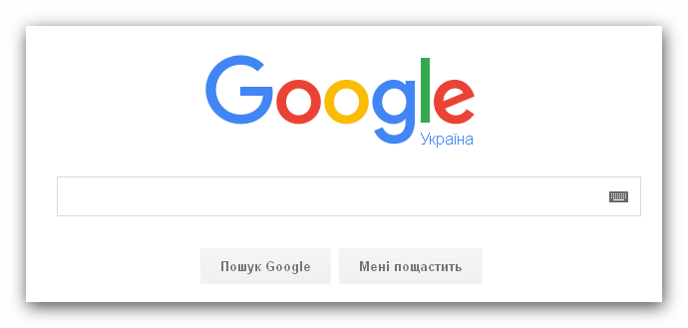
<form>
HTML форми є елементами управління, які застосовуються для збору інформації від відвідувачів веб-сайту. Веб-форми складаються з набору текстових полів, кнопок, списків і інших елементів управління. Технічно форми передають дані від користувача до віддаленого сервера. Для отримання і обробки даних форм використовуються мови веб-програмування, такі як PHP, Perl…
До появи HTML5 веб-форми представляли собою набір декількох елементів.
Крім того, форми вимагали застосування JavaScript для перевірки введених даних, а також були позбавлені специфічних типів полів введення для інформації типу дат, адрес електронної пошти та URL-адрес.

Slide 4
<form>
Елемент <form>
Основу будь-якої форми становить елемент <form> ... </ form>.
Він не передбачає введення даних, так як є контейнером, утримуючи разом всі елементи управління форми - поля. Атрибути цього елемента містять інформацію, загальну для всіх полів форми, тому в одну форму потрібно включати поля, об'єднані логічно.

Slide 5
<form>
Атрибути елемента <form>
action
обов'язковий атрибут, який вказує url обробника форми на сервері, якому передаються дані. Являє собою файл (наприклад, action.php), в якому описано, що потрібно робити з даними форми.
У разі, якщо вся робота буде виконуватися на стороні клієнта сценаріями JavaScript, то для атрибута action можна вказати значення #.
Також можна зробити так, щоб заповнена відвідувачем форма приходила вам на пошту:
<form action="mailto:youremail@mail.com" ></form>

Slide 6
<form>
Атрибути елемента <form>
Autocomplete
Відповідає за запам'ятовування введених в текстове поле значень і автопідстановку їх при подальшому введенні: on - означає, що поле не захищене, і його значення можна зберігати і витягувати, off - відключає автозаповнення для полів форм.
method
Задає спосіб передачі даних форми.
name
Задає ім'я форми, яке буде використовуватися для доступу до елементів форми через сценарії, наприклад, name = "nameform".

Slide 7
<form>
Атрибути елемента <form>
target
Вказує вікно, в яке буде направлено інформацію: _blank - нове вікно _self - той же фрейм _parent - батьківський фрейм (якщо він існує, якщо немає - то в поточний) _top - вікно верхнього рівня по відношенню до даного кадру. Якщо виклик відбувається не з дочірнього фрейма, то в той же фрейм.

Slide 8
<form>
Групування елементів форми
Елемент <fieldset> ... </fieldset> призначений для групування елементів, пов'язаних один з одним, розділяючи таким чином форму на логічні фрагменти. Кожній групі елементів можна привласнити назву за допомогою елемента <legend>, який йде відразу за тегом <fieldset>. Назва групи проявляється зліва зверху <fieldset>.

Slide 9
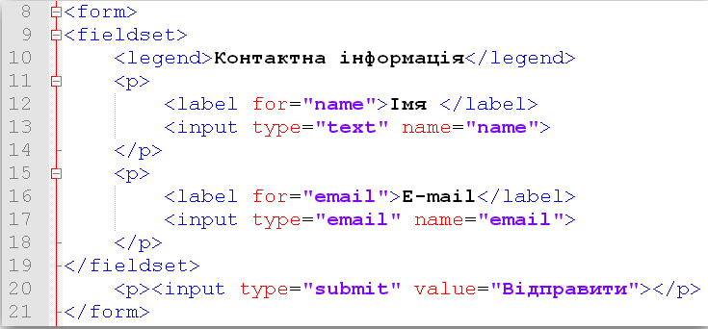
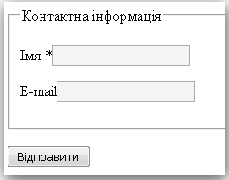
<form>
Групування елементів форми

Slide 10
<form>
Групування елементів форми
Атрибути тега <fieldset>
disabled
Якщо атрибут присутній, то група пов'язаних елементів форми, що знаходяться всередині контейнера <fieldset>, відключені для заповнення і редагування.
Name
Визначає ім'я, яке буде використовуватися для надсилання на елементи в JavaScript, або для посилання на дані форми після заповнення і відправки форми. Є аналогом атрибута id.

Slide 11
<form>
Створення полів форми
Елемент <input> створює більшість полів форми.
Атрибути елемента відрізняються в залежності від типу поля, для створення якого використовується цей елемент.
Accept
Визначає тип файлів, дозволених для відправки на сервер.
Вказується лише для <input type = "file">
Checked
Атрибут перевіряє, чи встановлений прапорець за замовчуванням при завантаженні сторінки для полів типу type = "checkbox" і type = "radio"

Slide 12
<form>
Створення полів форми
Disabled
Відключає можливість редагування і копіювання вмісту поля.
Form
Значення атрибута має дорівнювати атрибуту id елемента <form> в цьому ж документі. Визначає одну або кілька форм, яким належить дане поле форми.
Size
Задає видиму ширину поля в символах. Значення за замовчуванням - 20. Працює з наступними типами полів: text, search, tel, url, email і password.
Src
Задає url зображення, що використовується як кнопки відправки даних форми. Вказується лише для поля <input type = "image">.
value
Визначає текст, який відображається на кнопці, в полі або зв'язний текст
Width Дозволяє задати ширину полів форми

Slide 13
<form>
Створення полів форми
Атрибут type
button - створює кнопку
checkbox – прапорець
color - генерує палітри кольорів
date - дозволяє вводити дату в форматі дд.мм.рррр
email - браузери, які підтримують даний атрибут, чекатимуть, що користувач введе дані, відповідні синтаксису адрес електронної пошти
file - дозволяє завантажувати файли з комп'ютера користувача.
hidden - приховує елемент управління, який не відображається браузером і не дає користувачеві змінювати значення за замовчуванням

Slide 14
<form>
Створення полів форми
Атрибут type
image - створює кнопку, дозволяючи замість тексту на кнопці вставити зображення.
month - дозволяє користувачеві вводити код і номер місяця за шаблоном рррр-мм.
number - призначене для введення цілочисельних значень. Його атрибути min, max і step задають верхню, нижню межі і крок між значеннями відповідно. Ці атрибути передбачаються у всіх елементів, що мають чисельні показники. Їх значення за замовчуванням залежать від типу елемента.

Slide 15
<form>
Створення полів форми
Атрибут type
password - створює текстові поля у формі, при цьому вводяться користувачем символи замінюються на зірочки, маркери, або інші, встановлені браузером значки.
radio - створює перемикач - елемент управління у вигляді невеликого гуртка, який можна включити або виключити.
range - дозволить створити такий елемент інтерфейсу, як повзунок
reset - створює кнопку, яка очищає поля форми від введених користувачем даних.
search - поле пошуку

Slide 16
<form>
Текстові поля введення
Елемент <textarea> ... </textarea> використовується замість елемента <input type = "text">, коли потрібно створити великі текстові поля.
Текст, що відображається як початкове значення, поміщається всередину тега. Розміри поля встановлюються за допомогою атрибутів cols - розміри по горизонталі, rows - розміри по вертикалі.

Slide 17
<form>
Текстові поля введення
Атрибути <textarea>
maxlength
Значення атрибута задає максимальне число символів для введення в поле.
placeholder
Визначає коротку текстову підказку, яка описує очікуване для вводу значення.
readonly
Вимикає можливість редагування вмісту поля

Slide 18
<form>
Текстові поля введення
Атрибути <textarea>
required
Виводить повідомлення про те, що дане поле є обов'язковим для заповнення.

Slide 19
<form>
Випадаючий список
Випадаючі списки створюються за допомогою елемента
<select> ... </select>. Вони дозволяють вибрати одне або кілька значень із запропонованих. За замовчанням у переліку відображається його перший елемент. Щоб додати до списку пункти використовується
<option> ... </option>, які розташовуються всередині <select>. Для систематизації списків застосовується елемент
<optgroup> ... </ optgroup>, який створює заголовки в списках.

Slide 20
<form>
Випадаючий список
Атрибути тега <select>
autofocus Встановлює автоматичний фокус на елементі при завантаженні сторінки.
disabled Вимикає список. form Визначає форму, якій належить даний список. Як значення атрибута вказується ідентифікатор форми.
multiple Дає можливість вибору одного або декількох пунктів, для цього при виборі потрібно натиснути і утримувати клавішу Ctrl.
name Визначає ім'я для списку.
required Виводить повідомлення про те, що користувач повинен вибрати значення зі списку перед відправкою форми.
size Задає кількість одночасно видимих ​​на екрані елементів списку. Якщо кількість елементів списку перевищує встановлену кількість, з'являється смуга прокрутки. Значення атрибута задається цілим позитивним числом.

Slide 21
<form>
Випадаючий список
Атрибути тега <option>
disabled Робить недоступним для вибору елемент списку.
label Задає скорочену версію для елемента, яка буде відображатися в випадаючому списку. Значення атрибута містить текст, що описує відповідний пункт списку.
selected Відображення вибраний елемент списку за замовчуванням при завантаженні сторінки браузером.
value Вказує значення, яке буде відправлено на сервер при відправці форми.

Slide 22
<form>
Випадаючий список
Атрибути тега <optgroup>
disabled Вимикає дану групу елементів списку для вибору.
label Задає заголовок для групи елементів списку. Значення атрибута містить текст, недоступний для вибору, який буде розташовуватися над відповідними пунктами списку. Текст виділяється в браузері жирним шрифтом.

Slide 23
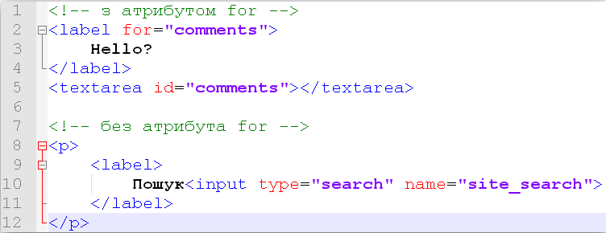
<form>
Надписи до полів форми
Написи до елементів форми створюються за допомогою елемента <label> ... </ label>. Існує два способи групування написів і поля.
Якщо поле знаходиться всередині елемента <label>, то атрибут for вказувати не потрібно.
for Визначає, до якого поля форми прив'язаний даний елемент.
Можна створювати пояснюючі написи до наступних елементів форми: <input>, <textarea>, <select>. Значення атрибута містить ідентифікатор поля форми.

Slide 24
<form>
Прапорці і перемикачі в формах
Прапорці в формах задаються за допомогою конструкції <input type = "checkbox">, а перемикач - за допомогою <input type = "radio">. Прапорців, на відміну від перемикачів, в одній формі може бути встановлено кілька. Якщо для прапорців вказано атрибут checked, то при завантаженні на відповідних полях форми прапорці вже будуть встановлено. Елемент <label> застосовується при реалізації вибору за допомогою перемикачів і прапорців. Можна вибрати потрібний пункт, просто клацаючи кнопкою миші на тексті, пов'язаному з ним.
Для цього потрібно помістити <input> всередину елемента <label>.

Slide 25
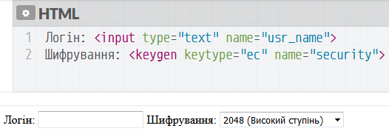
<form>
Тег <keygen> використовується для генерації пари ключів (закритого і відкритого). При відправці форми на сервер закритий ключ зберігається на локальному комп'ютері, а відкритий - передається разом з формою. Ці ключі необхідні для шифрування і розшифрування даних, для створення і перевірки цифрового підпису. Атрибути тега <keygen> autofocus Автоматичне отримання фокусу при завантаженні сторінки. challenge Вказує, що значення елемента змінюється при відправці форми на сервер. disabled Вказує, що елемент заблокований. keytype Алгоритм шифрування ключа. Можливі значення: rsa, dsa, ec.

Slide 26
<form>
Тег <datalist> задає список варіантів, які можна вибрати при введенні інформації в текстове поле. Цей список з'являється при отриманні полем введення фокуса (Internet Explorer 10 і Opera), або при початку набору тексту (Firefox і Chrome). Список варіантів <datalist> задається розробником і відображається завжди в одному і тому ж вигляді, незалежно від даних, введених користувачем раніше. Користувач може проігнорувати список з варіантами і просто ввести будь-яке значення.
Атрибут тега <datalist> id Ідентифікатор списку для зв'язку списку варіантів з текстовим полем введення. Його значення має збігатися зі значенням атрибута list елемента <input>.

Slide 27
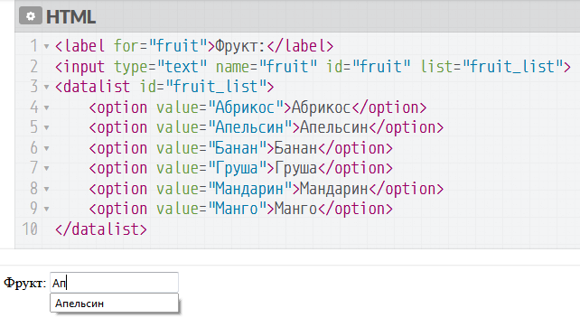
<form>
https://codepen.io/semegen/pen/XEYLOM

Slide 28
<form>
Тег <meter> Тег <meter> є датчиком і використовується для виведення значення в певному діапазоні. Наприклад, для відображення використання диска, або відсотка тих, хто проголосував. Атрибути тега <meter> value Поточне значення в діапазоні. За замовчуванням 0. min Нижня межа діапазону. За замовчуванням 0. max Верхня межа діапазону. За замовчуванням 1. low Верхня межа низьких значень, тобто з min до low - низькі значення, з low до high - середні значення. За замовчуванням min. high Нижня межа високих значень, тобто з low до high - середні значення, з high до max - високі значення. За замовчуванням max. optimum Оптимальне значення. За замовчуванням (min + max) / 2. Значення всіх атрибутів можуть бути числами з плаваючою точкою.

Slide 29
<form>
Тег <meter> Повинні виконуватися нерівності: min ≤ value ≤ max min ≤ low ≤ high ≤ max min ≤ optimum ≤ max Браузери, що не відображають тег <meter> виводять текст з контейнера <meter> ... </ meter>

Slide 30
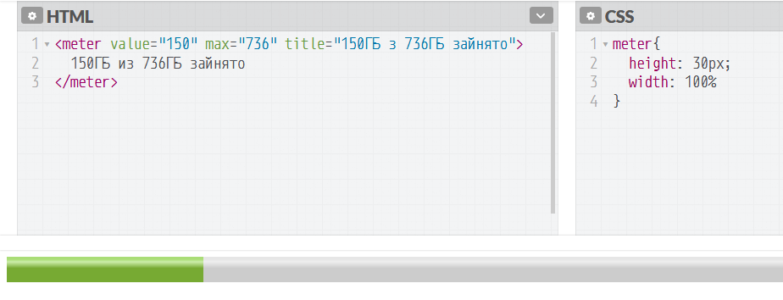
<form>
https://codepen.io/semegen/pen/YavbgZ

Slide 31
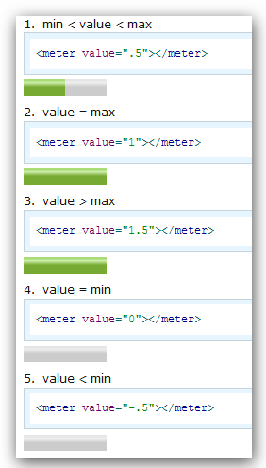
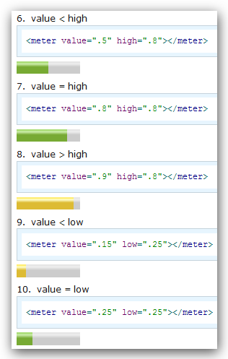
<form>
Приклади різних варіантів тега <meter> (за замовчуванням min = 0, max = 1)

Slide 32
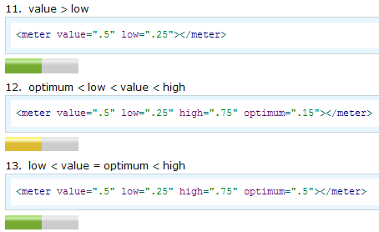
<form>
Приклади різних варіантів тега <meter> (за замовчуванням min = 0, max = 1)

Slide 33
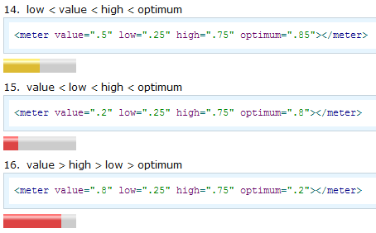
<form>
Приклади різних варіантів тега <meter> (за замовчуванням min = 0, max = 1)

Slide 34
<form>
псевдоелементи для стилізації елементів управління форми:
http://css-live.ru/articles-css/spisok-psevdoelementov-dlya-stilizacii-elementov-upravleniya-formy.html
https://habrahabr.ru/post/266895/

Slide 35
<form>
Тег <progress> Тег <progress> є індикатором ходу виконання завдання. Наприклад, завантаження файлу.
Атрибути тега <progress> value Поточне значення. max Максимальне значення (за замовчуванням 1). Повинна виконуватися нерівність: 0 ≤ value ≤ max Числове значення value можна міняти за допомогою JavaScript. Зовнішній вигляд елемента <progress> залежить від операційної системи і браузера

Slide 36
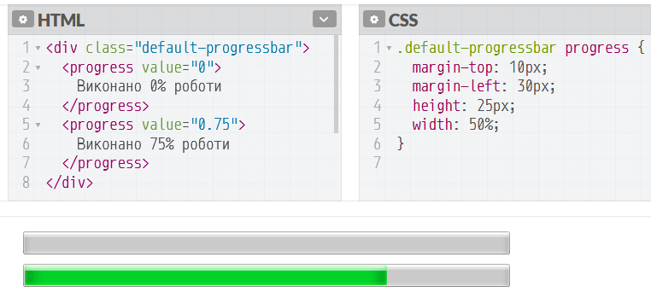
<form>
https://codepen.io/semegen/pen/XEYvGB

Slide 37
<form>
Повзунок
Повзунок призначений для введення чисел у вказаному діапазоні, але на
відміну від поля <input type = "number"> має інший інтерфейс і застосовується
в тих випадках, коли не дуже важливо вказувати точне значення.
В різних браузерах відображаються по-різному.
<input type="range" min="0" max="100" step="1" value="50">
min - мінімальне число в діапазоні (за замовчуванням 0),
max - максимальне число (за умовчанням 100),
step - крок зміни чисел (за замовчуванням 1), value - поточне значення.
За замовчуванням value обчислюється за формулою: value= (max+min)/2
Якщо значення max менше, ніж значення min, то value дорівнює min.

Slide 38
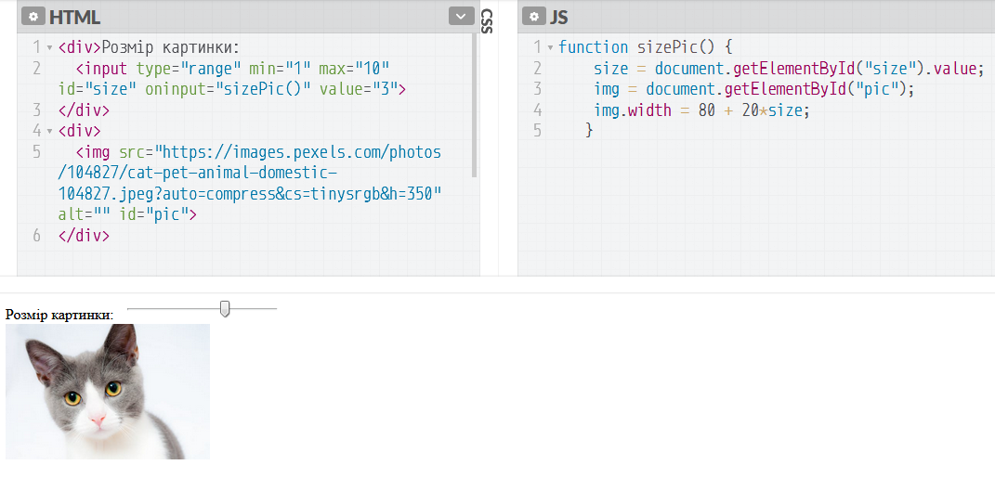
<form>
https://codepen.io/semegen/pen/eMjOLa

Slide 39
<form>
Тег <output>
Тег <output> визначає область виведення результатів обчислень, зазвичай отриманих за допомогою скриптів.
Може розташовуватися як всередині форми, так і окремо, посилаючись на форму за допомогою атрибута form.
Атрибути тега <output>
for Ідентифікатор елемента форми або кілька розділених пробілами ідентифікаторів елементів форми, пов'язаних з елементом <output>.
form Ідентифікатор форми, до якої відноситься елемент <output>.
name Ім'я елемента.

Slide 40
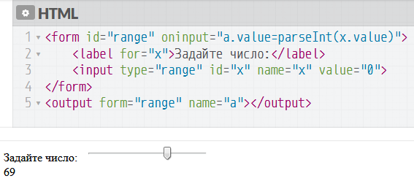
<form>
https://codepen.io/semegen/pen/LdBYPb

Slide 41
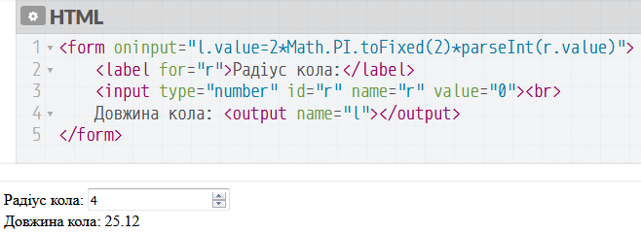
<form>
https://codepen.io/semegen/pen/Yajzyx

Slide 42
<form>
Використання та стилізація форм на практиці з покроковими поясненнями:
Link 1
Link2
Приклад розробки сторінки реєстрації з поясненнями
Bootstrap & forms:
Документація
Приклад

